Slide 1
«Тапқыр
Информатик»
сабақтан тыс
іс-шарасы
4 Б,Е сыныптары

Slide 2
Білім деген биік шың,
Бақытқа сені жеткізер
Білім деген ақылшың,
Қиындықтан өткізер,
-деп бүгінгі сайысымызды бастауға
рұқсат етіңіздер.

Slide 4
ДЕСИПТИКОН
АВТОБОТ

Slide 5
Мақсаты:
1. Оқушылардың пәнге деген қызығушылығы
мен ынтасын арттыру, информатикадан
алған білімдерін тексеру
2. Оқушылардың өз бетінше жұмыс
істеу қабілетін дамыту, алған білімдерін
басқа пәндермен байланыстыруға
ықпал ету
3. Түрлі әдіс-тәсілдер арқылы жоғары
интеллекті дамыған жеке тұлғаны
қалыптастыру

Slide 6
Сайыс кезеңдері
«Байқағышты-
ғыңды
байқат»
5 мин
«Шешімін
тап"
15 мин
.
«Ғажайып
алаң"
15 мин

Slide 7
«Шешімін тап"
15 мин

Slide 8
«Ғажайып алаң"
15 мин

Slide 9
«Байқағыштығыңды
байқат»
Бұл кезеңде берілген суреттерден 10 айырмашылықты 5 минут ішінде табу қажет. Әр топтың айырмашылықтарды табуына байланысты қазылар алқасы баға береді. Ең жоғарғы баға – 10 ұпай.
Орындауға әр топқа 2 мин

Slide 10
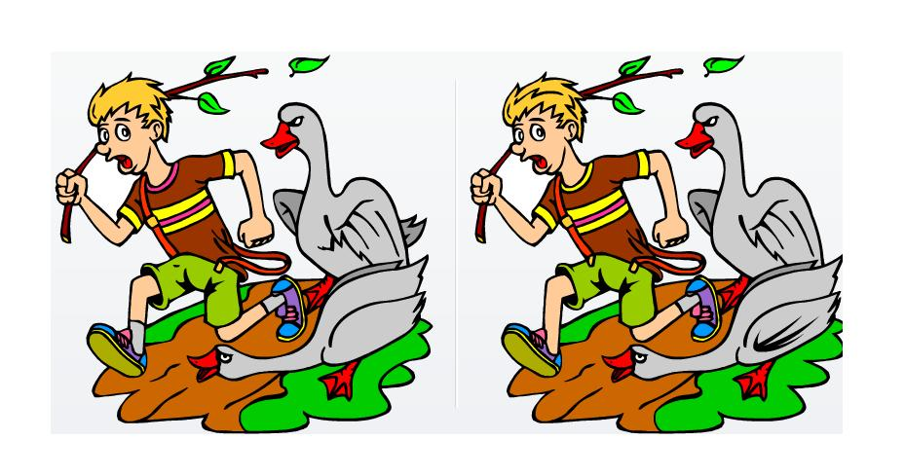

Slide 11
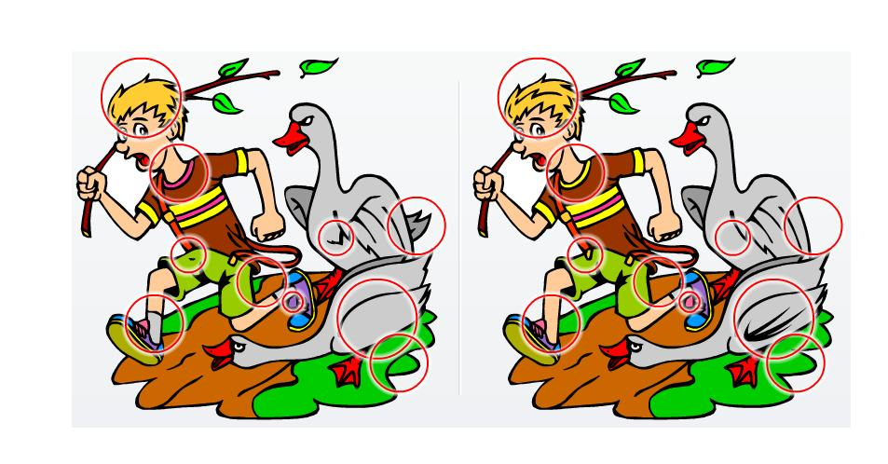

Slide 12
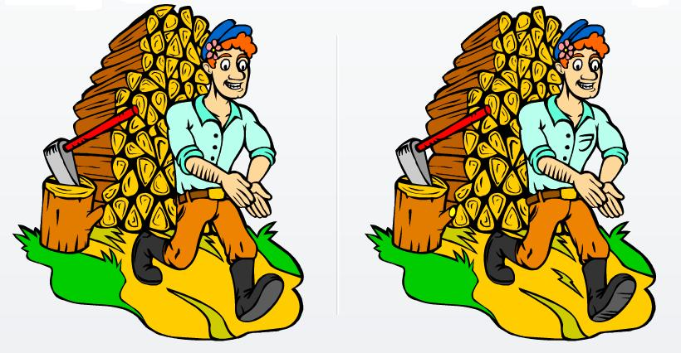

Slide 14
Назарларыңызға
рахмет

